Slide 1
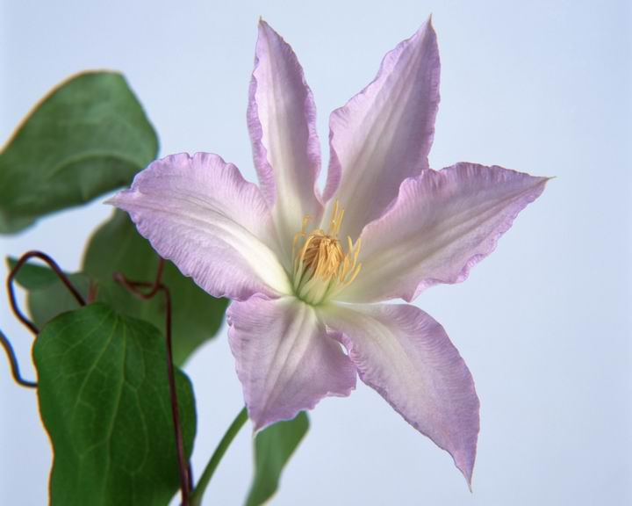
Порядок слов в предложении
ТЕМА УРОКА:
Порядок слов в предложении

Slide 2
Цели урока: познакомить учащихся с особенностями порядка слов в предложении, характерными для русского языка; формировать умение использовать порядок слов в предложении как средство выразительности; раскрыть важность логического ударения, его обязательного применения в устной речи; воспитывать любовь к родному языку; развивать умения использовать полученные знания в устной и письменной речи;

Slide 3
По отношению к предмету высказывания - утвердительные -отрицательные
По цели высказывания
По наличию второстепенных членов
Повествовательные
Вопросительные
Побудительные
Распространенные
Нераспространенные

Slide 4
Главные члены предложения: подлежащее сказуемое Второстепенные члены предложения: определение дополнение обстоятельство

Slide 5
СПИШИТЕ. В каждом предложении найдите главные и второстепенные члены и подчеркните их соответствующими линиями. Высоко в небе стремительно пролетели стрижи Ветер срывал с деревьев пожелтевшие листья. Раскаты грома прозвучали совсем близко. За лугом расстилалось большое озеро. По дороге устало шли несколько грибников. Над цветком неторопливо кружил мохнатый шмель. Ручеек с приглушенным журчанием быстро бежал по гладким камням.

Slide 6
Вчера было холодно. Холодно было вчера. На заседании было тридцать человек. На заседании было человек тридцать. Сегодня очень тепло. Очень тепло сегодня.

Slide 7
ПРЯМОЙ ПОРЯДОК СЛОВ В ПРЕДЛОЖЕНИИ Подлежащее – сказуемое: солнце светит Сказуемое – дополнение: светит в небе Согласованное определение – определяемое слово: летнее солнце Определяемое слово – несогласованное определение: лучи солнца Обстоятельства могут занимать в предложении разное положение.

Slide 8
Брат уехал в Санкт – Петербург ( а не в Москву) Брат уехал в Санкт – Петербург (а не улетел) Брат уехал в Санкт – Петербург (а не сестра)

Slide 9
Образец: Приходи ко мне в гости завтра. –Завтра приходи ко мне в гости. Дети украсили класс осенними листьями. Ветер завывает в трубе. По улице проехала новая машина. Далеко за рекой пели птицы. Среди травы скакали огромные кузнечики. Маша хорошо подготовилась к уроку. Исследователи работали на торфяных болотах. От брошенного в воду камня по темной поверхности озера разбегались широкие круги.

Slide 10
Домашнее задание: Параграфы 14, 15, повторить орфограмму « правописание ъ и ь», упражнения 79(устно), 83(письменно)

